Slide 1


EVALUACIONES DE IMPACTO SOCIAL
Secretaría de Energía
“Hacia un nuevo mercado de gasolinas y diésel: aspectos regulatorios”
Marzo de 2016

Slide 2
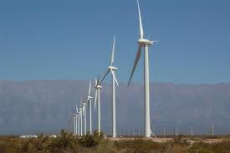

Reforma energética
Energética
Diciembre de 2013. Preservar la seguridad energética del país, la competitividad económica, y hacer de la energía un motor de la economía mexicana que genere empleos y atraiga inversiones y tecnología.
Principio de sustentabilidad en los sectores social y privado
Electricidad
Hidrocarburos
La reforma al artículo 25 de la CPEUM implicó la inclusión de la sustentabilidad como un nuevo criterio de normalización en el apoyo e impulso de las empresas de los sectores social y privado de la economía, sujetándolos a las modalidades que dicte el interés público y al uso, en beneficio general, de los recursos productivos, cuidando la conservación y el medio ambiente.

Slide 3
Reforma energética
Al introducir el concepto de “sustentabilidad” en el artículo 25 constitucional, se hace énfasis en el vínculo necesario entre la política económica rectora del Estado en el desarrollo económico, industrial y de la competitividad, con un entorno ecológico sano, que genere beneficios para la sociedad a largo plazo.
La reforma energética ha impulsado un cambio de paradigma que plantea un desarrollo integral del sector energético, fortaleciendo los enfoques de sostenibilidad y derechos humanos, en una relación armónica con el desarrollo económico.

Slide 4


La Reforma Energética
Ley de Geotermia
Ley de la Industria Eléctrica
Ley de Hidrocarburos
Derechos Humanos
Leyes secundarias de la Reforma Energética:
Evaluación de Impacto Social y Consulta previa, libre e informada
Principio de sostenibilidad y enfoque de derechos humanos
Evaluación de Impacto Social: identificación, caracterización, predicción y valoración de los impactos sociales, así como las medidas de mitigación y planes de gestión social.
Consulta previa: con la finalidad de tomar en cuenta los derechos e intereses de los pueblos y comunidades indígenas

Slide 5
Evaluación de Impacto Social: Fundamento
Reforma Constitucional en Materia Energética
Diciembre 2014
Artículo 25 de la Constitución Política de los Estados Unidos Mexicanos.
“…Bajo criterios de equidad social, productividad y sustentabilidad se apoyará e impulsará a las empresas de los sectores social y privado de la economía, sujetándolos a las modalidades que dicte el interés público y al uso, en beneficio general, de los recursos productivos, cuidando su conservación y el medio ambiente.”
Artículo 118 de la Ley de Hidrocarburos
Los proyectos de infraestructura de los sectores público y privado en la industria de Hidrocarburos atenderán los principios de sostenibilidad y respeto de los derechos humanos de las comunidades y pueblos de las regiones en los que se pretendan desarrollar.
Artículo 121 de la Ley de Hidrocarburos
Corresponde a la Secretaría de Energía requerir a los interesados en obtener un permiso o autorización para el desarrollo de un proyecto del sector energético una Evaluación de Impacto Social que deberá contener la identificación, caracterización, predicción y valoración de los impactos sociales que podrían derivarse de sus actividades, así como las medidas de mitigación y los planes de gestión social correspondientes, en los términos que señale el Reglamento. La Secretaría de Energía emitirá la resolución y las recomendaciones que correspondan, en el plazo y los términos que señale el Reglamento de esta Ley.
Ley de Hidrocarburos y Ley de la Industria Eléctrica
Agosto 2014
Reglamento de la Ley de Hidrocarburos y de la Ley de la Industria Eléctrica
Octubre 2014
Disposiciones administrativas de carácter general sobre Evaluación de Impacto Social
2015 – 2016

Slide 6
Evaluación de Impacto Social: Fundamento
Reforma Constitucional en Materia Energética
Diciembre 2014
Artículo 79 a 84 del Reglamento de la Ley de Hidrocarburos y 86 y 87 del Reglamento de la Ley de la Industria Eléctrica
La Evaluación de Impacto Social tendrá validez durante la vigencia del proyecto y la resolución y las recomendaciones que emita la Secretaría sobre la Evaluación de Impacto Social serán un requisito para que inicien las actividades.
La Evaluación de Impacto Social deberá presentarse de acuerdo con la guía y el formato que establezca la Secretaría. La Evaluación de Impacto Social deberá contener, al menos: 1. La descripción del proyecto y de su área de influencia; 2. La identificación y caracterización de las comunidades y pueblos que se ubican en el área de influencia del proyecto; 3. La identificación, caracterización, predicción y valoración de los impactos sociales positivos y negativos que podrían derivarse del proyecto, y 4. Las medidas de prevención y mitigación, y los planes de gestión social propuestos.
Las metodologías para la estimación de impactos y para la definición de áreas de influencia serán definidas por la Secretaría en disposiciones administrativas.
La Secretaría, en un plazo de 90 días hábiles emitirá una resolución sobre dicha Evaluación e incluirá en su caso, las recomendaciones sobre las medidas y los planes.
Ley de Hidrocarburos y Ley de la Industria Eléctrica
Agosto 2014
Reglamento de la Ley de Hidrocarburos y de la Ley de la Industria Eléctrica
Octubre 2014
Disposiciones administrativas de carácter general sobre Evaluación de Impacto Social
2015 - 2016

Slide 7
Evaluaciones de impacto social
El artículo 121 de la Ley de Hidrocarburos dispone que cualquier interesado en obtener un permiso o autorización deberá presentar a la Secretaría de Energía una evaluación de impacto social que deberá contener la identificación, caracterización, predicción y valoración de los impactos sociales que podrían derivarse de sus actividades, así como las medidas de mitigación y los planes de gestión social correspondientes.

Slide 8
Evaluaciones de impacto social
El Reglamento de la Ley de Hidrocarburos señala en su artículo 81 que la Evaluación de Impacto Social deberá contener, al menos:
La descripción del proyecto y de su área de influencia;
La identificación y caracterización de las comunidades y pueblos que se ubican en el área de influencia del proyecto;

Slide 9
Evaluaciones de impacto social
La identificación, caracterización, predicción y valoración de los impactos sociales positivos y negativos que podrían derivarse del proyecto, y
Las medidas de prevención y mitigación, y los planes de gestión social propuestos por los Asignatarios, Contratistas, Permisionarios o Autorizados.

Slide 10
Evaluaciones de impacto social
El Reglamento de la Ley de Hidrocarburos señala en su articulo 81, que la Evaluación deberá presentarse de acuerdo con la guía y el formato que establezca la Secretaría.
La responsabilidad respecto del contenido de la Evaluación de Impacto Social corresponderá al Asignatario, Contratista, Permisionario o Autorizado, según corresponda.

Slide 11

Evaluaciones de impacto social
En este contexto la SENER presentó ante la COFEMER para su trámite las “Disposiciones Administrativas de Carácter General sobre la Evaluación de Impacto Social en el Sector Energético”.

Slide 12
observaciones
Alcance de las disposiciones generales en materia de Evaluación de Impacto Social.
Definiciones y conceptos de las disposiciones generales en materia de Evaluación de Impacto Social.
Metodología para la elaboración de la Evaluación de Impacto Social.

Slide 13
observaciones
Alcance del Plan de Gestión Social previsto en las disposiciones generales en materia de Evaluación de Impacto Social.
Presentación y modificación de la Evaluación de Impacto Social: supuestos del procedimiento de presentación y resolución.
Vinculación entre la EVIS y la consulta previa a comunidades y pueblos indígenas.

Slide 14
ATENCIÓN A OBSERVACIONES
Áreas de Influencia dentro de las Evaluación de Impacto Social
El Área Núcleo es el espacio físico en el que se pretende construir la infraestructura del proyecto, incluyendo las obras e instalaciones asociadas, y donde se desarrollan las actividades y procesos que lo componen. En el caso de las actividades de exploración de hidrocarburos, se deberá considerar como Área Núcleo el polígono definido en el área contractual correspondiente. Dependiendo de las características del proyecto se puede tener una o más Áreas Núcleo.
El Área de Influencia Directa es el espacio físico circundante o contiguo al Área Núcleo en el que se ubican los elementos socioeconómicos y socioculturales que se podrían impactar directamente por las obras y actividades que se realizan durante las diferentes etapas del Proyecto. Para delimitar esta área se podrán utilizar una combinación de criterios cualitativos y cuantitativos, por ejemplo: unidades territoriales; existencia de asentamientos humanos; existencia de rutas y tráfico marítimo; presencia de patrimonio cultural tangible o intangible; desarrollo de actividades económicas; Normas Oficiales Mexicanas u otras disposiciones vinculadas al Proyecto; etc.
El Área de Influencia Indirecta es el espacio físico circundante o contiguo al Área de Influencia Directa en el que se ubican los elementos socioeconómicos y socioculturales que se podrían impactar indirectamente por las obras y actividades que se desarrollan durante las diferentes etapas del proyecto del sector energético. Para delimitar esta área se podrán utilizar una combinación de criterios cualitativos y cuantitativos señalados anteriormente, incluyendo cambios en el escenario ambiental y paisajístico.

Slide 15
Evaluación de Impacto Social: observaciones realizadas en COFEMER
Alcance del Plan de Gestión Social previsto en las disposiciones generaciones en materia de Evaluación de Impacto Social
La EViS deberá contener un apartado con el Plan/Estrategia/Programa/Política de Gestión Social del proyecto que concentra las estrategias y acciones que se instrumentarán para evitar, prevenir, mitigar y compensar los impactos sociales negativos que resulten del desarrollo del proyecto, así como las acciones que se aplicarán para ampliar los beneficios e impactos sociales positivos del mismo. En la descripción del Plan/Estrategia/Programa/Política de Gestión Social del proyecto, se deberán señalar los recursos humanos, materiales, financieros, y de cualquier otro tipo, que serán previstos para su implementación. Deberá incluirse también un apartado con los indicadores para la evaluación de la implementación y sus resultados.
El Plan/Estrategia/Programa/Política de Gestión Social del proyecto deberá contener todas las estrategias y acciones que se instrumentarán para mantener una comunicación y vinculación con las comunidades afectadas de forma directa por el proyecto, así como los Planes de Inversión Social que el Promovente realizará para invertir en el desarrollo humano de las comunidades afectadas de forma directa por el Proyecto.

Slide 16
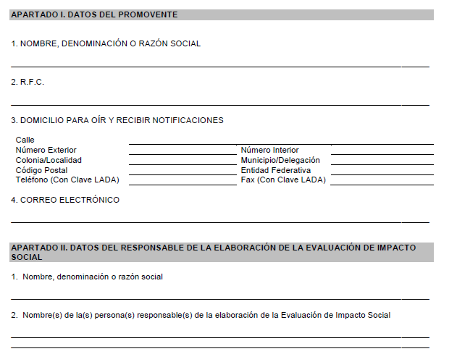
FORMATO a

Slide 17
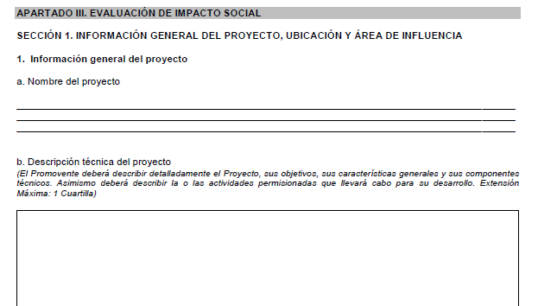
FORMATO a

Slide 18
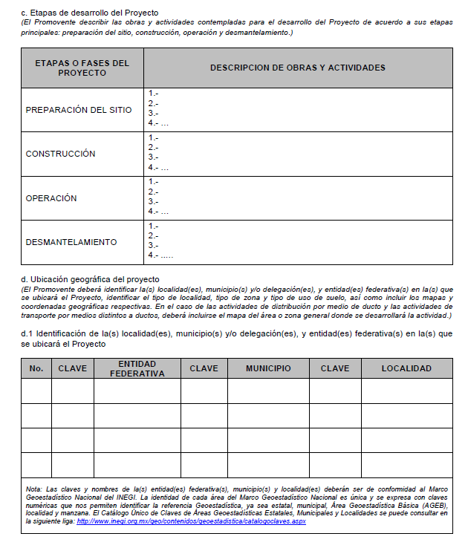
FORMATO a

Slide 19
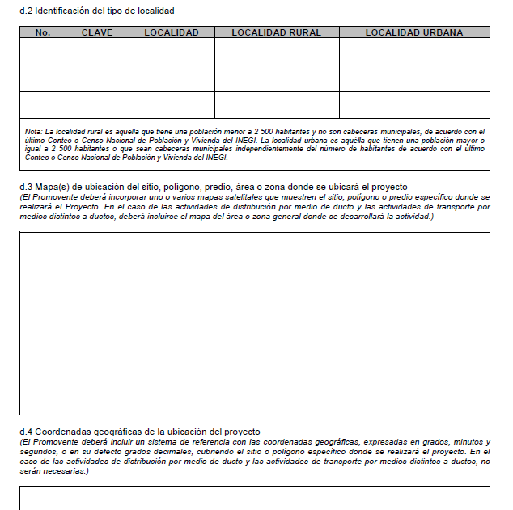
FORMATO a

Slide 20
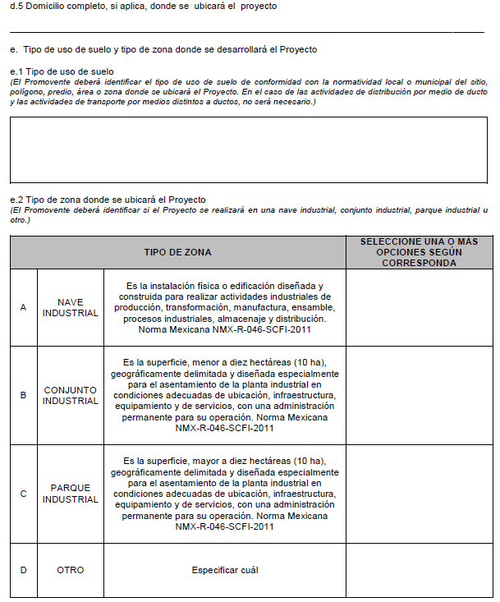
FORMATO A

Slide 21
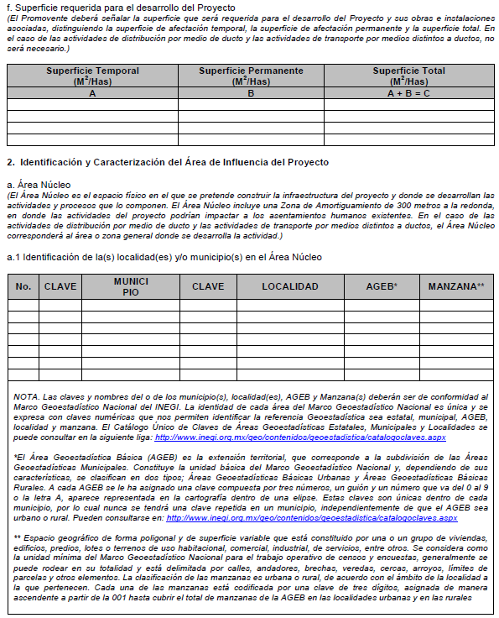
FORMATO a

Slide 22
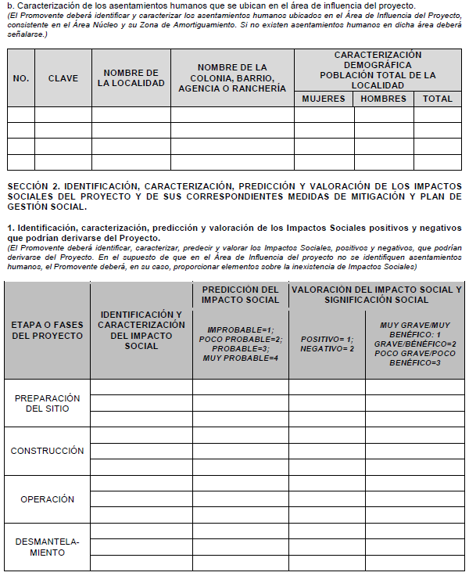
FORMATO A

Slide 23
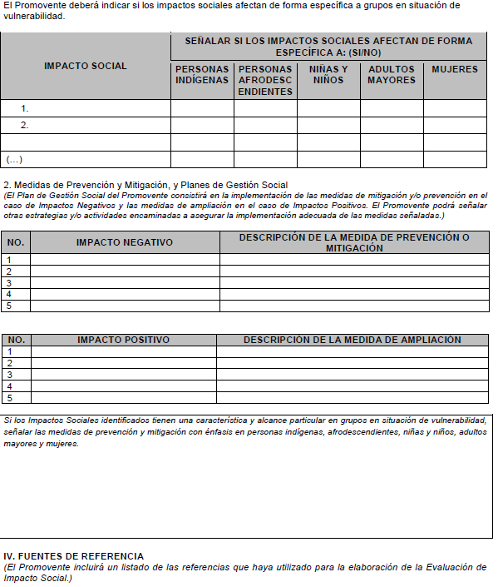
FORMATO A

Slide 24
Evaluación de Impacto Social
Implicaciones para el negocio
Distintos argumentos, desde la perspectiva de los negocios (minimizar daño y maximizar beneficios):
Nivel ideal: cumplir con lo debido, con lo correcto, ligado a los criterios de la Responsabilidad Social Corporativa.
Inversión en manejo de riesgos, reduciendo futuros gastos e identificando riesgos potenciales. ¿Qué se reduce? Litigios, retrasos, costos por manejo de protestas o conflictos sociales, reputación de la empresa.
Incremento del valor de la empresa, incremento del valor de las acciones.
Identificación de conocimiento e información que permite tomar mejores decisiones de negocio.

Slide 25
Evaluación de Impacto Social
GRACIAS
RODOLFO SALAZAR GIL
Director General Adjunto de Evaluación de Impacto Social y Consulta Previa
rsalazar@energía.gob.mx
5000 6000 Ext. 1369

Slide 26


Derecho a la consulta
    Convenio Nº 169 sobre Pueblos Indígenas y Tribales en Países Independientes de la Organización Internacional del Trabajo.
    Declaración de Naciones Unidas sobre los Derechos de los Pueblos Indígenas.

Slide 27
Marco jurídico
CONSULTA Indígena
EL articulo 120 de la Ley de Hidrocarburos y el articulo 119 de la Ley de la Industria Eléctrica, establecen que con la finalidad de tomar en cuenta los intereses y derechos de las comunidades y pueblos indígenas en los que se desarrollen proyectos del sector energético, la SENER deberá llevar a cabo los procedimientos de consulta previa, libre e informada necesarios […].
Los procedimientos de consulta tienen como objeto alcanzar acuerdos o, en su caso, el consentimiento previo, libre e informado.

Slide 28
Fases del proceso
CONSULTA Indígena
De conformidad al Reglamento de la Ley de Hidrocarburos y al Reglamento de la Ley de la Industria Eléctrica, el proceso de consulta consta de las siguientes fases generales:
ETAPA DELIBERATIVA
ETAPA INFORMATIVA
ETAPA CONSULTIVA
SEGUIMIENTO DE ACUERDOS
ETAPA DE ACUERDOS PREVIOS

Slide 29
Principios de la consulta
El carácter previo de la consulta.
El imperio de la buena fe.
El ejercicio libre de la consulta
Información basta, suficiente y comprensible.
Pertinencia cultural y lingüística.
Flexibilidad en los procedimientos y tiempos.
Sistemática, pública y transparente.
La corresponsabilidad de los actores.

Slide 30
Consulta previa.
El incumplimiento de la norma de consulta, o su realización sin observar sus características esenciales, compromete la responsabilidad de los Estados y pone en riesgo las inversiones de los proyectos. Entre los casos más destacados se encuentran:
“ACUEDUCTO INDEPENDENCIA” - SONORA.
Recomendación CNDH No. 37/2012.
Amparo en revisión 631/2012 – SCJN.

Slide 31
TESIS SCJN.
La SCJN determinó que «el deber del Estado a la consulta no depende de la demostración de una afectación real a sus derechos, sino de la susceptibilidad de que puedan llegar a dañarse, pues precisamente uno de los objetos del procedimiento es determinar si los intereses de los pueblos indígenas serían perjudicados».
COMUNIDADES Y PUEBLOS INDÍGENAS. TODAS LAS AUTORIDADES, EN EL ÁMBITO DE SUS ATRIBUCIONES, ESTÁN OBLIGADAS A CONSULTARLOS, ANTES DE ADOPTAR CUALQUIER ACCIÓN O MEDIDA SUSCEPTIBLE DE AFECTAR SUS DERECHOS E INTERESES Tesis: Aislada, Primera Sala, Décima Época, Registro: 2004170, Semanario Judicial de la Federación y su Gaceta, Libro XXIII, Agosto de 2013, Tomo 1, Tesis: 1a. CCXXXVI/2013 (10a.), Página: 736.

